Slide 1
HTML ou la base des pages Web

Slide 2
C’est quoi, Internet ?
Internet est né théoriquement dans les années 60 puis se concrétise dans les années 80 et 90.
C’est le réseau des réseaux ! Il réuni tout réseau public dans un ensemble mondiale.
ORDI A
ORDI B

Slide 3
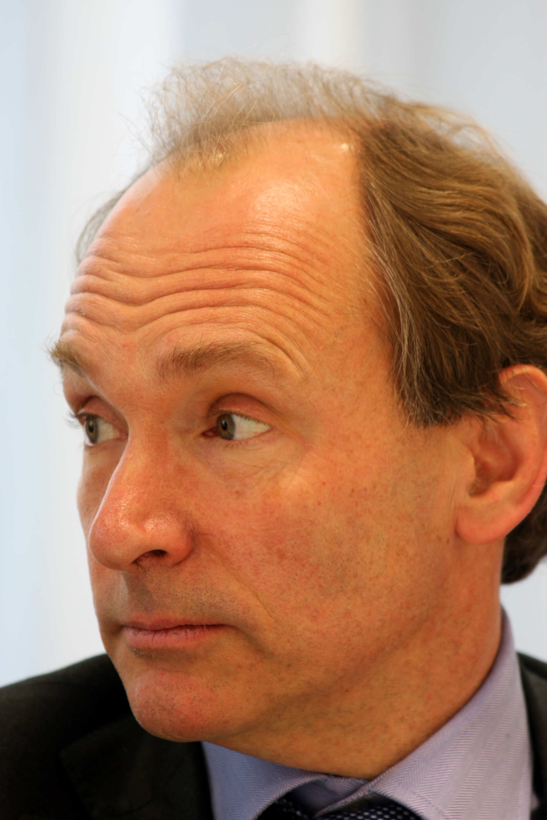
Le Web
World Wide Web (WWW)
Créer dans les années 90
Par Tim Berners-Lee
Service majeur d’Internet
Photo de Tim Berners-Lee

Slide 4
HyperTexte
HyperText Markup Language est un langage de description
C’est lui qui créé les page Web qui compose les sites Web
Une balise c’est <nom_de_la balise> et </nom_de_la balise> ou </nom_de_la balise>
Le commentaire c’est < !-- Salut la Terre ! -->
Une des documentation la plus complète est celle de Mozilla : https://developer.mozilla.org/fr/docs/Web/HTML

Slide 5
Les balises méta
« méta » signifie « au-delà »
Ce sont des balises qui vont agir sur le fonctionnement de la page pas sa structure.
« DOCTYPE » est la définition du langage utilisé (par défaut HTML5)
« HTML » base de la page
« Head » groupe des métabalises
« Meta » méta-balise
« link » lien avec le style
« script » lien avec des script
« title » titre méta de la page

